Slide 1
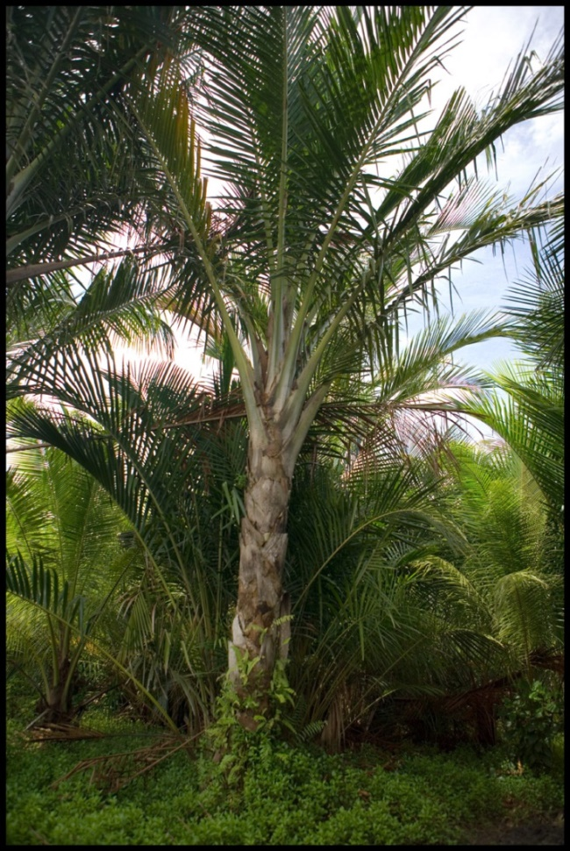
Pelaschap Akoon
Het Pelaschap van Akoon zou er niet zijn als sago niet het hoofdvoedsel van de Molukken was.
Omdat Akoon destijds niet voldoende voedsel had, werden er vanuit Akoon regelmatig tochten naar Seram gemaakt, waar volop sagopalmen waren.
Als introductie horen we daarom eerst het bekende lied “Pohon Sago” vertolkt door de tifa- en zanggroep “Sapa Lawan” uit Wierden
https://www.youtube.com/watch?v=enRrlWF_h60&feature=youtu.be

Slide 2
Opbouw van de presentatie
Deel 1 De geschiedenis over het sluiten van de Pela
Deel 2 Het overleg over de pelaschap in 1962
Deel 3 Het overleg over de pelaschap in 1999
Deel 4 De rol en betekenis van de pelaschap nu.

Slide 3
Deel 1
De geschiedenis over het sluiten van de Pela
Vragen die vaak worden gesteld over het pelaverbond zijn:
Wanneer is het pelaverbond gesloten?
Wat was de aanleiding of de reden?
Met wie sloot Akoon een pelaverbond?
Waar ligt het dorp waarmee Akoon een pelaverbond heeft gesloten?
Om die vragen te beantwoorden, vertellen we eerst de ontstaansgeschiedenis van het pelaverbond.
Notes:
Vragen die vaak worden gesteld over het pelaverbond zijn:
Wanneer is het pelaverbond gesloten?
Wat was de aanleiding of de reden om dit pelaverbond te sluiten?
Met wie sloot Akoon een pelaverbond?
Waar ligt het dorp waarmee Akoon een pelaverbond heeft gesloten?
Om die vragen te beantwoorden, gaan we eerst de ontstaansgeschiedenis vertellen van het pelaverbond.

Slide 4
1 Wanneer speelt het zich af?
Het pelaverbond is ontstaan in september 1883.
De plek waar het pelaverbond werd gesloten heette Tikoletaini,
aan het strand van Rumalait,
vlakbij het toenmalige Apisano,
in de Elpaputih-baai van West-Seram.
Ahazveros Tuwankotta was in 1883 bapak radja van Akoon.
Lokoma Rumalaitkuane was bapak radja in Rumalait en
Matulesy Rumatita was bapak radja in Apisano.
Notes:
De geschiedenis speelt zich af in het jaar 1883.

Slide 5
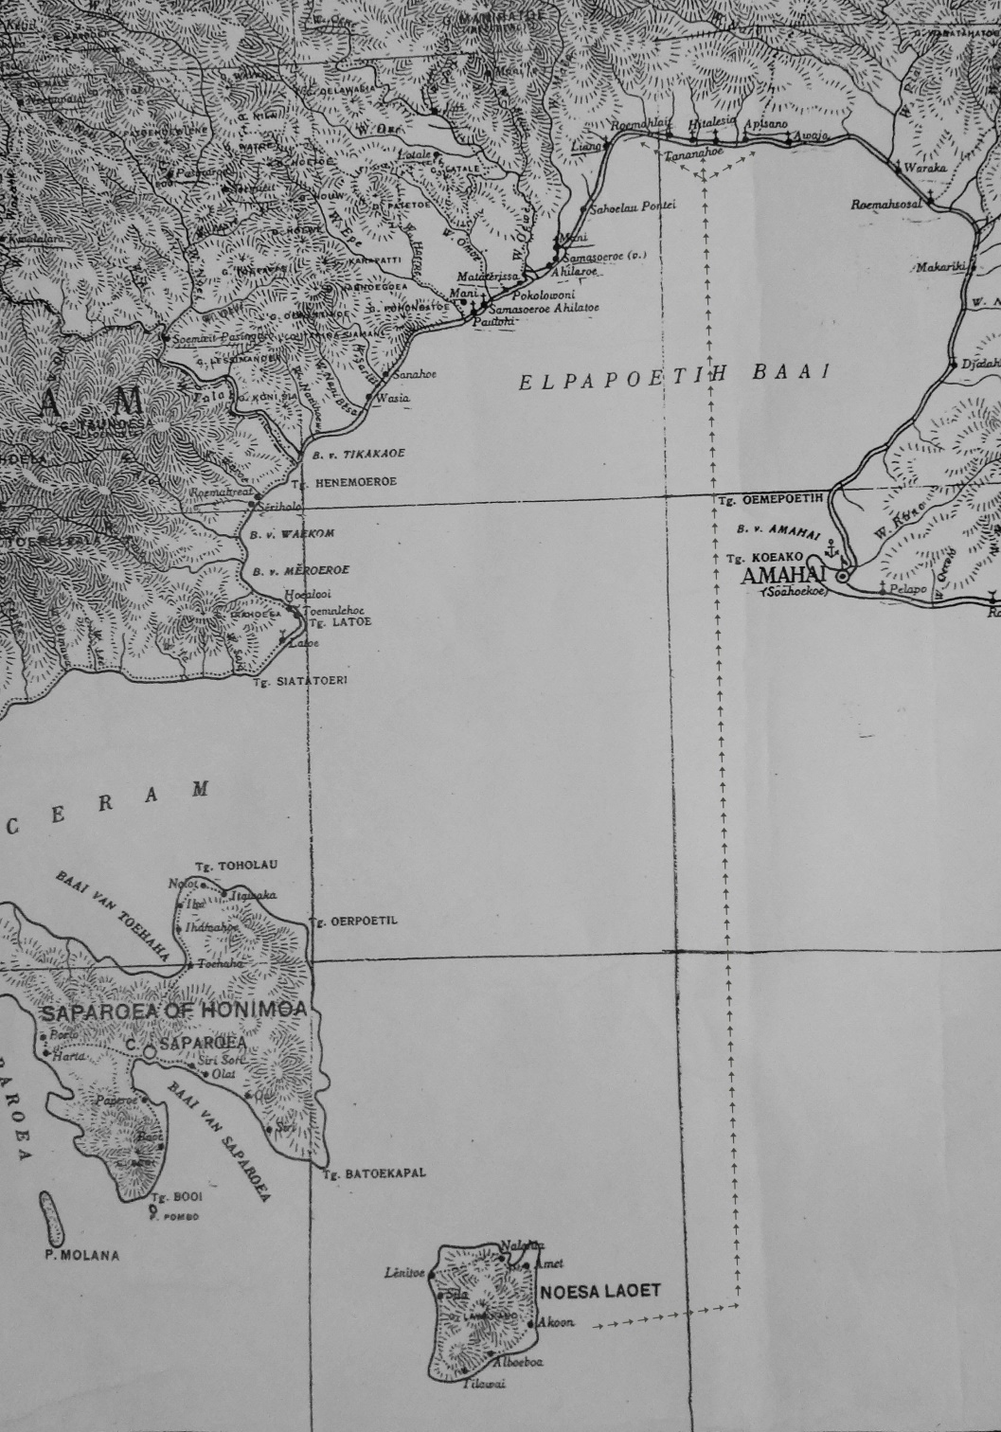
Vanuit Akoon ging men sagokloppen in de kuststreek van West Seram, in de Elpaputih-baai

Slide 6
2 Het leven in 1883
Hoofdvoedsel van de bevolking van Ambon en de Lease-eilanden bestond uit papeda (dat wel op gelatinepudding lijkt), gemaakt van sagomeel.

Slide 7
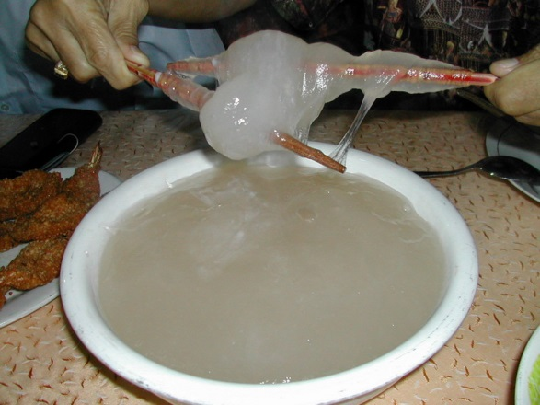

Slide 8
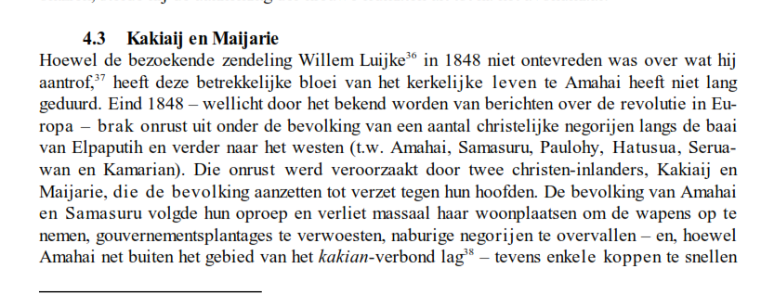
3 Onrustige tijd
Citaat uit het boek “Kerkelijk leven in de Molukken” van De Jong. Daarin staan van alle christendorpen gedetailleerde beschrijvingen, inclusief het aantal doopleden en belijdende leden.

Slide 9
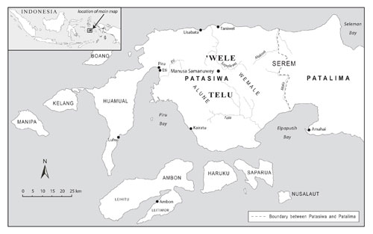
3 Onrustige tijd
De regio rond de baai van Elpaputih vormt het grensgebied van de Pata Siwa en de Pata Lima, waarvan tussen de stammen regelmatig oorlogen werden gevoerd.

Slide 10
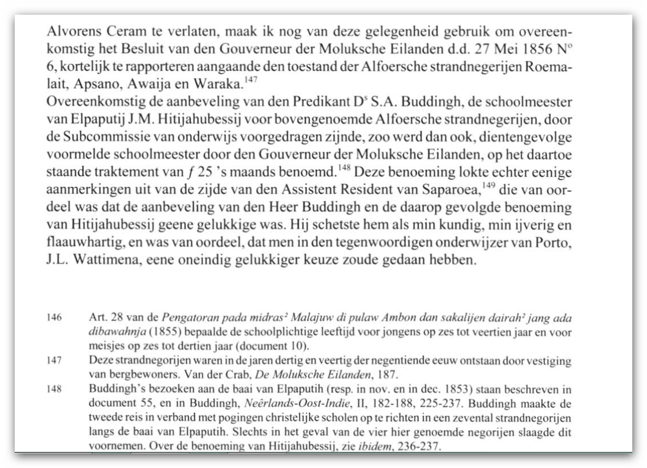

Slide 11
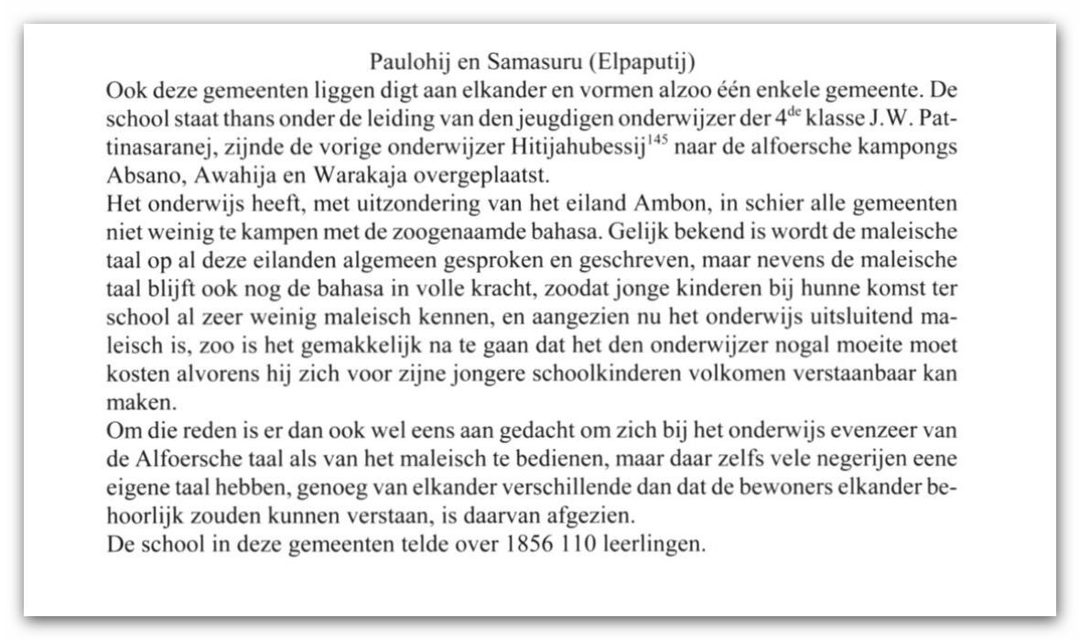

Slide 12
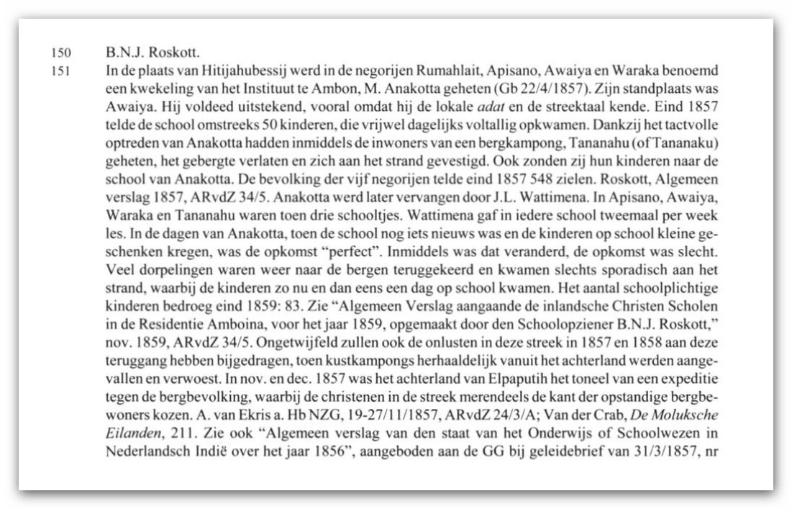

Slide 13
4 Babalu te Rumalait
te weing sago op Akoon
veel sagopalmen op West Seram Seram rond de baai van Elpaputih
jaarlijks trok men vanuit de Lease naar Seram om sago te kloppen: Babalu
Twee keer per jaar
  begin van uit de westmoesson (het warmte-seizoen) september en november
  begin van de oostmoesson (het regen seizoen) februari en april.
 | “Dong ada pii babalu di Serang” babalu = Op expeditie om sago te kloppen in Seram
Notes:
De hoeveelheid sago die in eigendom was van de bewoners, was over het algemeen niet zo veel, vanwege de beperkte oppervlakte van het land.
Sagopalmen kwamen wel veel voor op het eiland Seram, en deze vormden zo een bron van inkomsten voor de inwoners van Ambon-Lease.
Jaarlijks voeren namelijk een heleboel mensen van Ambon-Lease naar het eiland Seram om er sago te kloppen.
Op Seram wordt twee keer per jaar sago geklopt,
te weten aan het begin van uit de westmoesson (het warmte-seizoen) tussen de maanden september en november, en aan het begin van de oostmoesson (het regen seizoen) tussen de maanden februari en april. De gewoonte om jaarlijks op het eiland Seram te sago kloppen, als een terugkerende gebeurtenis, wordt Babalu genoemd.
De plaatsen op het eiland Seram waar de babalu-activiteiten plaatsvonden zijn West Seram en Zuid-Seram (rond de baai van Elpaputi).
Dit vanwege de relatief korte afstand en omdat de hoeveelheid sagopalmen in deze twee regio’s behoorlijk groot was
De duur van deze babalu werd vastgesteld op een minimum van een maand en een maximum van tweeëneenhalve maand.
Het was een vaste gewoonte geworden dat alle mannen, ouder dan 17 jaar meededen aan deze babalu activiteiten.
In groepjes of teams van 3 tot 5 personen.
Een dergelijk groepje of team werd Wawail genoemd.
Later vormden enkele wawails een groep, die geleid werd door een Kepala Pas*
*(Kepala Pas: hoofd of leider)
Iedere groep vertrok meestal met een zeilprauw die men Arombai noemde.

Slide 14
4 Babalu te Rumalait
alle mannen, ouder dan 17 jaar deden mee.
in teams van 3 tot 5 personen, een Wawail genaamd
iedere groep vertrok meestal met een zeilprauw die men Arombai noemde
een maand tot tweeëneenhalve maand weg van huis.
Notes:
De hoeveelheid sago die in eigendom was van de bewoners, was over het algemeen niet zo veel, vanwege de beperkte oppervlakte van het land.
Sagopalmen kwamen wel veel voor op het eiland Seram, en deze vormden zo een bron van inkomsten voor de inwoners van Ambon-Lease.
Jaarlijks voeren namelijk een heleboel mensen van Ambon-Lease naar het eiland Seram om er sago te kloppen.
Op Seram wordt twee keer per jaar sago geklopt,
te weten aan het begin van uit de westmoesson (het warmte-seizoen) tussen de maanden september en november, en aan het begin van de oostmoesson (het regen seizoen) tussen de maanden februari en april. De gewoonte om jaarlijks op het eiland Seram te sago kloppen, als een terugkerende gebeurtenis, wordt Babalu genoemd.
De plaatsen op het eiland Seram waar de babalu-activiteiten plaatsvonden zijn West Seram en Zuid-Seram (rond de baai van Elpaputi).
Dit vanwege de relatief korte afstand en omdat de hoeveelheid sagopalmen in deze twee regio’s behoorlijk groot was
De duur van deze babalu werd vastgesteld op een minimum van een maand en een maximum van tweeëneenhalve maand.
Het was een vaste gewoonte geworden dat alle mannen, ouder dan 17 jaar meededen aan deze babalu activiteiten.
In groepjes of teams van 3 tot 5 personen.
Een dergelijk groepje of team werd Wawail genoemd.
Later vormden enkele wawails een groep, die geleid werd door een Kepala Pas*
*(Kepala Pas: hoofd of leider)
Iedere groep vertrok meestal met een zeilprauw die men Arombai noemde.

Slide 15
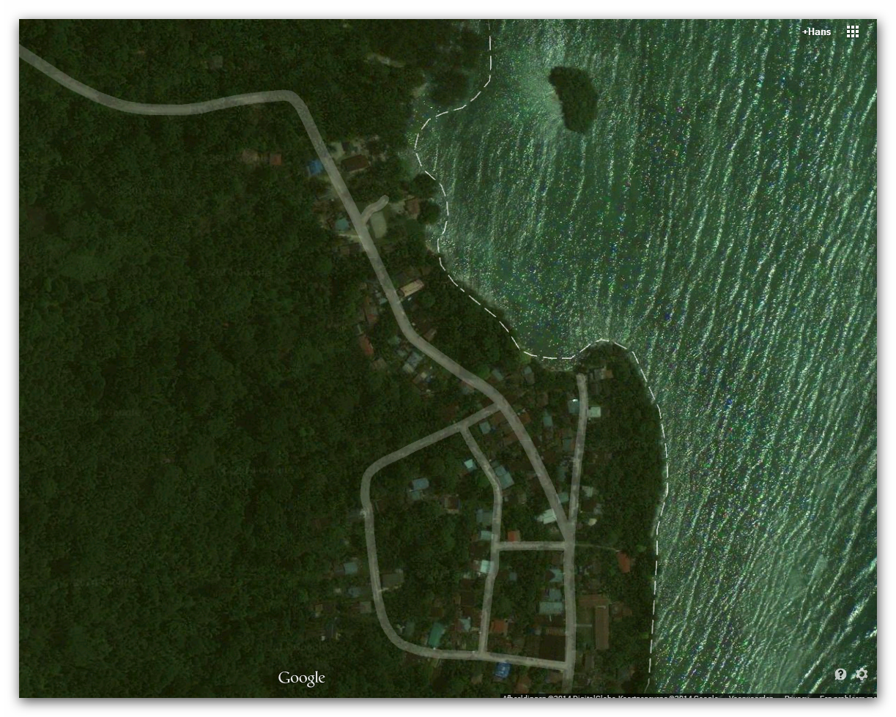

Slide 16
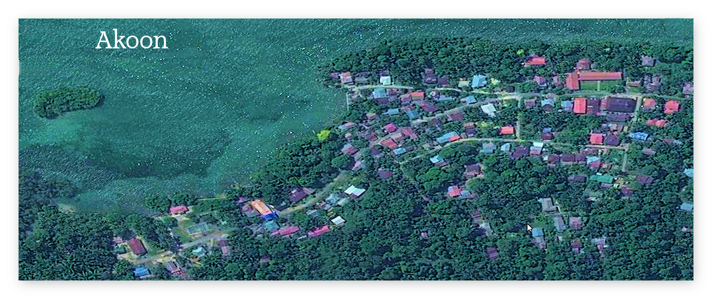

Slide 17


Slide 18
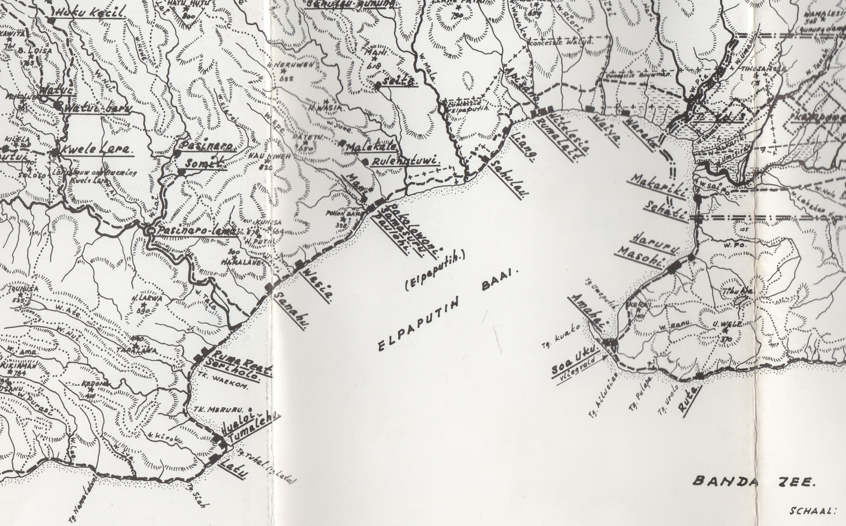
Kaart van de Elpaputih-baai waarop Liang, Apisano en Rumalait zijn te zien.

Slide 19
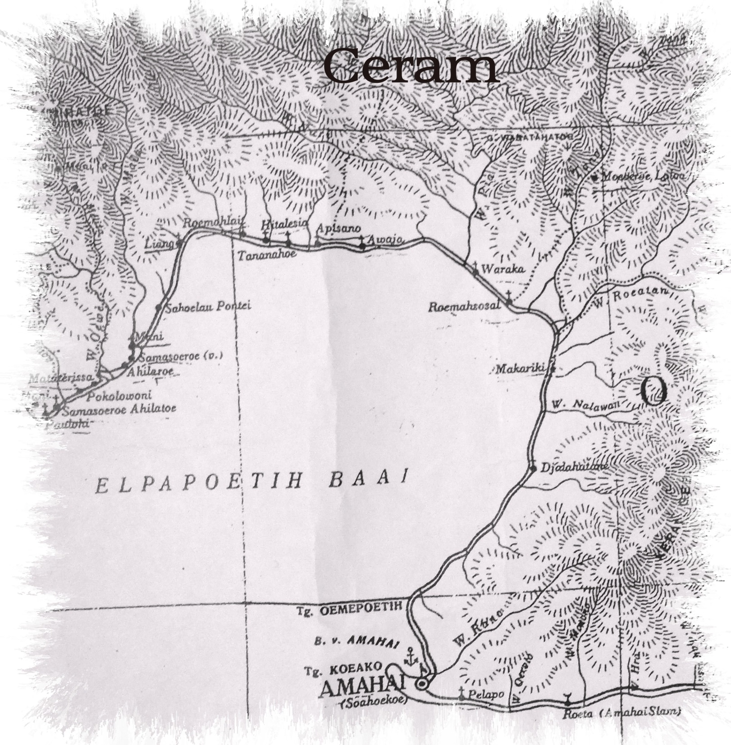

Slide 20
5 Gevaren bij de babalu
Met de dood worden bedreigd door Nua ulu-stam
Malariakoorts en andere ziekten
Verdrinkingsgevaar,
  omdat de lading sago buitengewoon zwaar was of, door de sterke wind, de woeste zee met hoge golven vergezeld ging

Slide 21
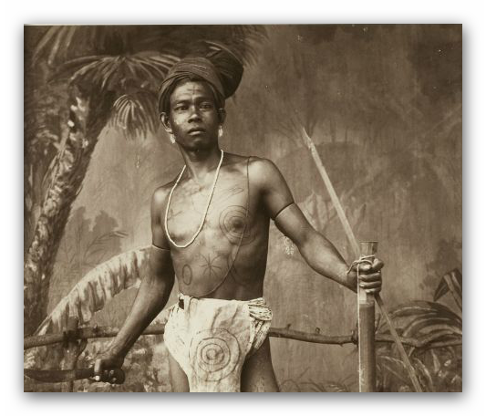
5 Gevaren bij de babalu
Notes:
In het binnenland van eiland Seram bevond zich ook de Naulu stam (een teruggetrokken levende stam) die een primitief leven lijdt.
Hun zeden en gewoonten zijn huiveringwekkend, omdat ze gebruik maken van koppensnellen. Iedereen die ze tegenkwamen werd vermoord en ten behoeve van hun zeden werden dan de hoofden gesneld.
Degene die het gelukt was iemand te doden en met een hoofd van de vermoorde terugkwam, werd beschouwd als een held.
Hun lijf wapens bestonden uit kapmessen (machete), pijlen en speren. Als degene die ze tegenkwamen een man was, ontstaat steevast een spannend gevecht.
Maar mochten zij vrouwen of kinderen tegenkomen dan konden zij eenvoudig, zonder enige tegenstand, vermoord worden.

Slide 22
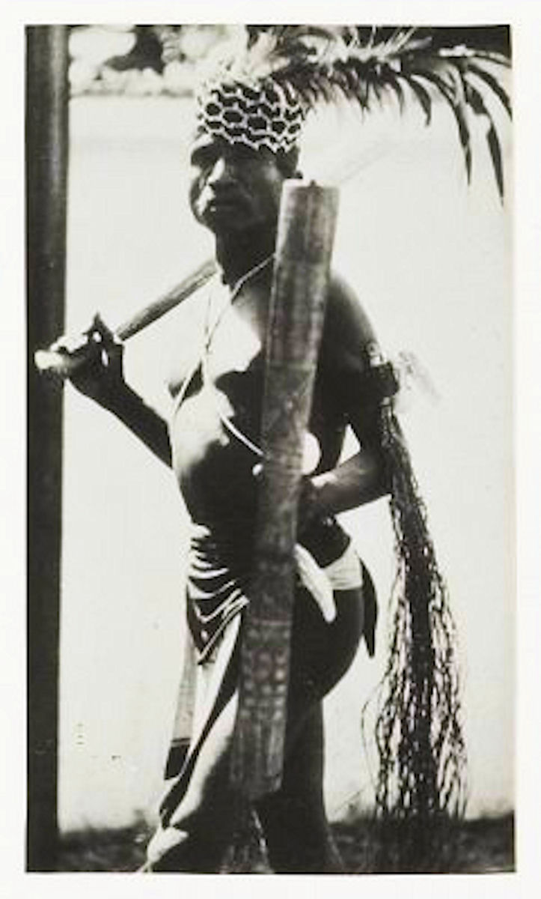

Slide 23
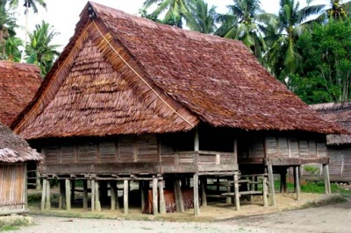

Slide 24
7 de Babalu uit Akoon van september 1883
Team o.l.v. Johanis Toontji Samallo
Naar Rumalait, bij de monding van de Uroro-rivier
Overeenkomst met het dorpbestuur
Bouwen tijdelijk onderkomen aan het strand; Walang Pantai genoemd
Bouwen tijdelijk onderkomen in het sagobos: Walang Goti genoemd

Slide 25
Een van de groepjes vertrok richting het dorp Rumalait, onder leiding van Johanis Toontji Samallo.
Nadat tussen het dorpsbestuur van het dorp Rumalait en de dorpelingen, afkomstig uit Akoon, een overeenkomst werd gesloten, bouwden Toontji Samallo en zijn medewerkers een eenvoudig, tijdelijk onderkomen aan het strand, vlak bij de monding van de Uroro-rivier. (Ulaloko)
Walang genoemd, en omdat het aan het strand stond, wordt het een Walang Pantai genoemd. *Pantai = Strand)
Dat strandhuis werd als tijdelijk huis gebouwd, op het moment dat ze uit Akoon aankwamen en van de Goti* een lading sagomeel arriveerde, verpakt in tumang* die naar Akoon getransporteerd moet worden.
*(tumang; een soort vat, gevlochten van bladeren van de sagopalm)
*(Goti; de plaats waar geklopte sago wordt verwerkt tot geconcentreerde sago-pasta),

Slide 26
Toen het strandhuis klaar was, gingen ze het bos in en bouwden daar weer een walang als vaste verblijfplaats tijdens het sagokloppen.
Omdat de walang in het bos werd gebouwd in de buurt van de goti, werd het walang goti genoemd.
Toen de voorbereiding van de klopactiviteit afgerond was, werd met het kloppen van de sago begonnen.

Slide 27
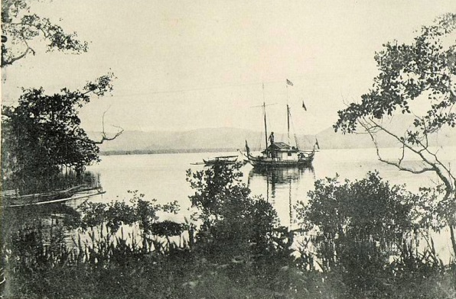
arumbaai

Slide 28
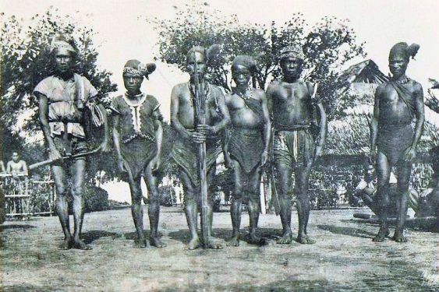
Bewoners Elpaputih-baai

Slide 29
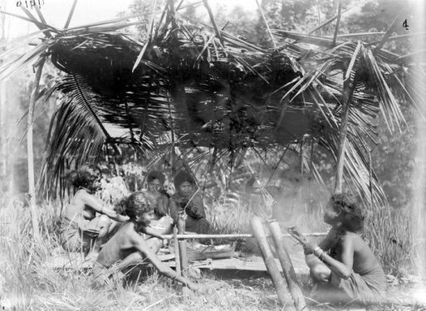
Walang Pantai

Slide 30
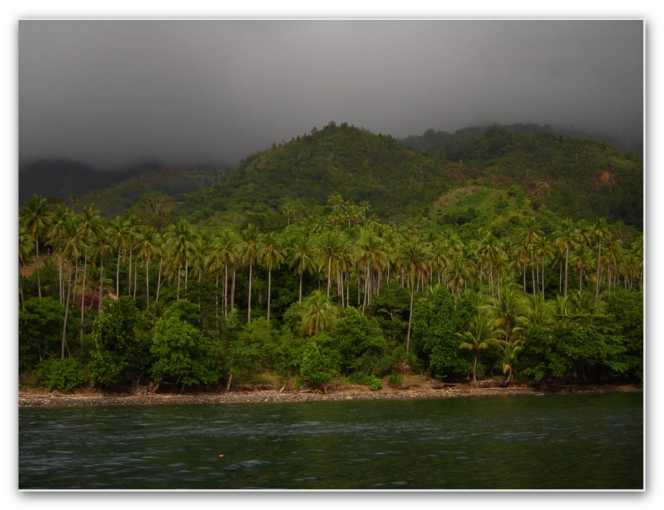

Slide 31
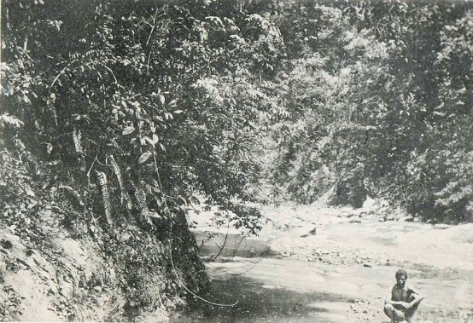

Slide 32
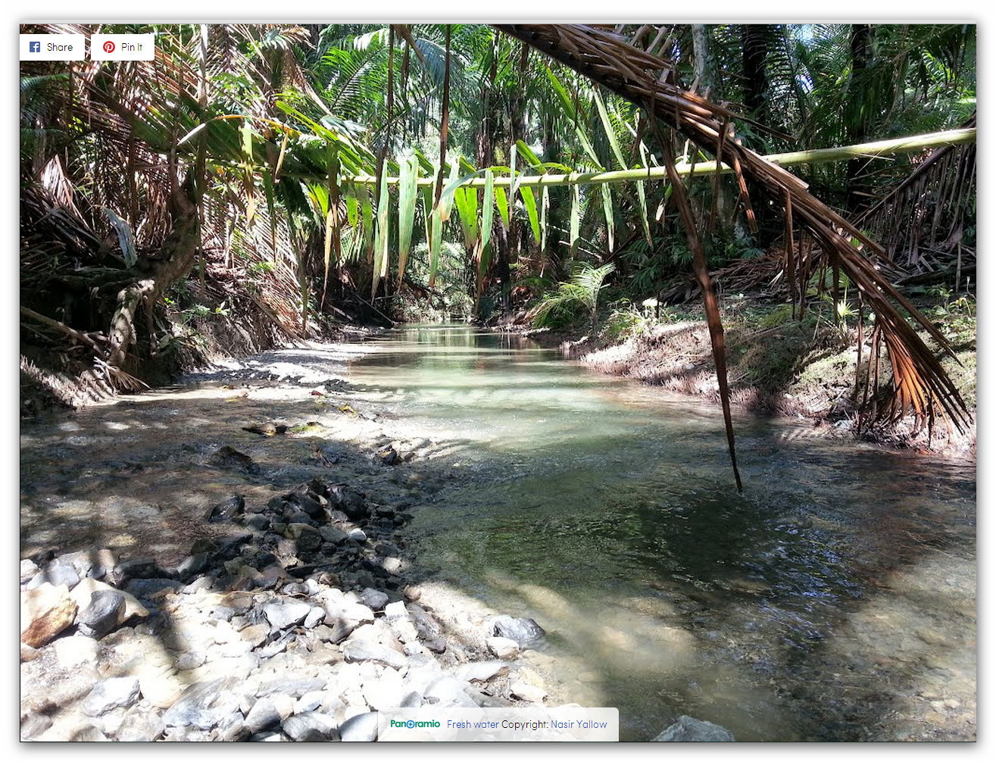

Slide 33
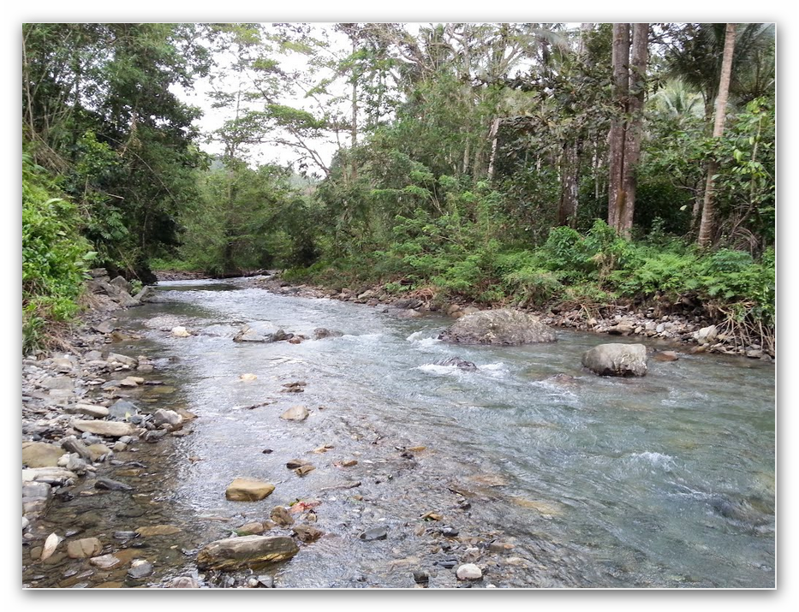

Slide 34
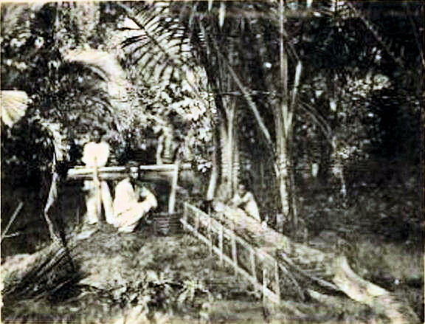

Slide 35
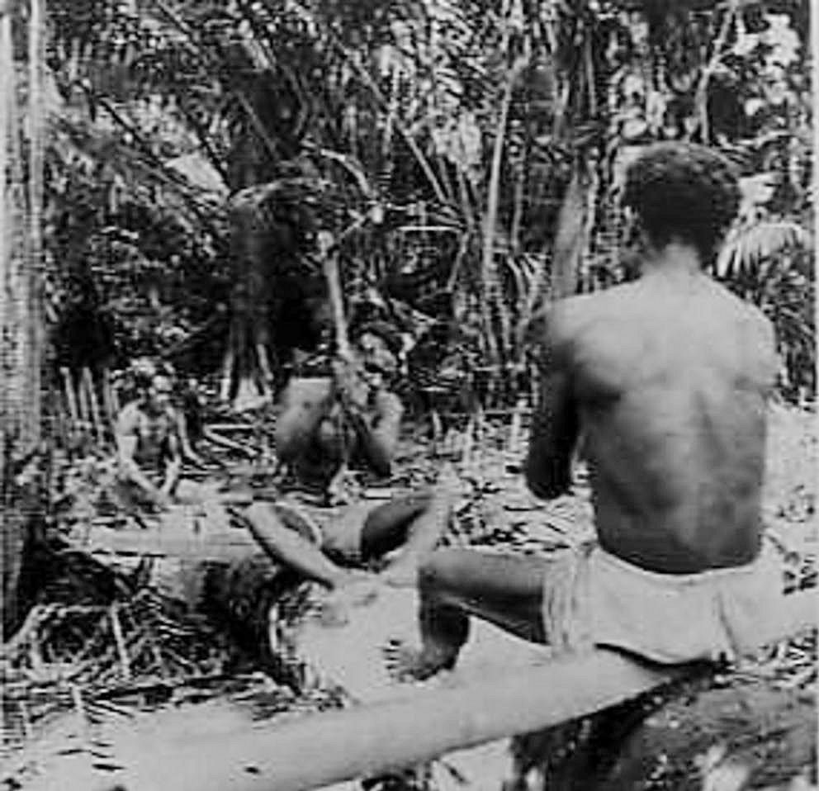

Slide 36
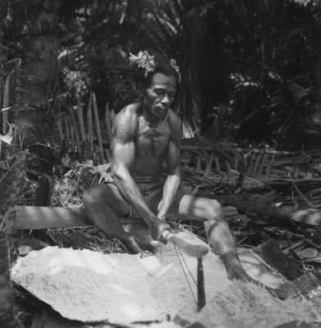

Slide 37
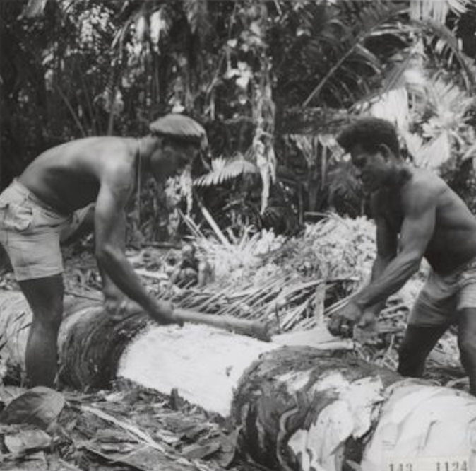

Slide 38
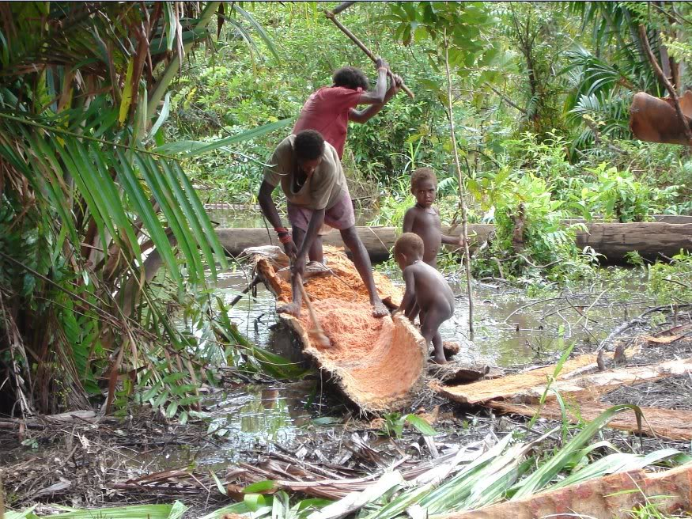

Slide 39
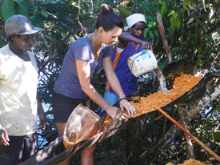

Slide 40
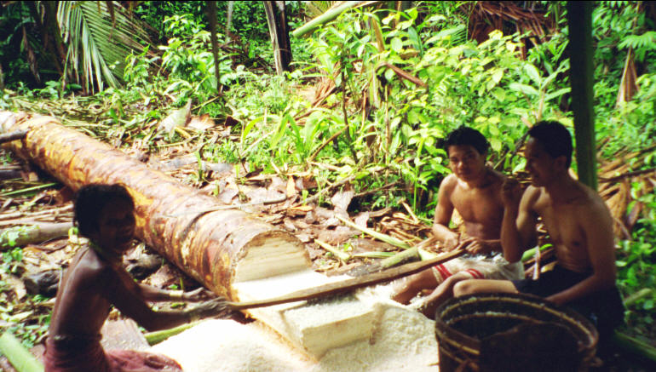

Slide 41
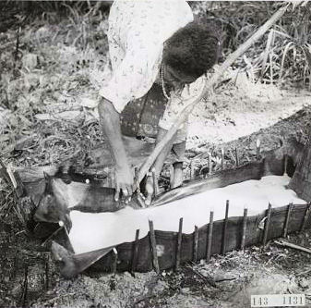

Slide 42
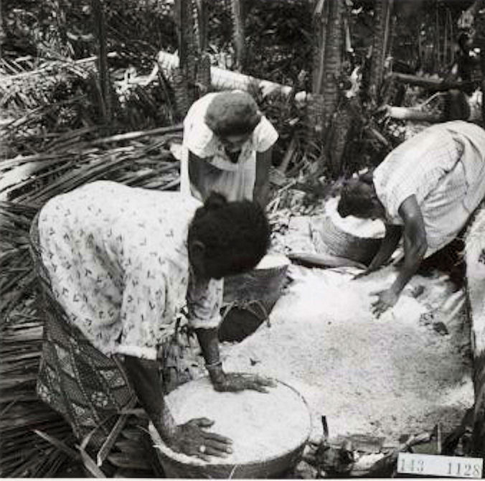

Slide 43
8 Het drama
Twee vrouwen uit Rumalait waren aan het garnalen vissen in de buurt van de Walang Goti
Niniolo Rumailay en haar schoondochter
Plotseling verscheen een groep mannen aan uit Korulahuwey (Mani/Patasiwa) die koppen wilden snellen
de schoondochter van Niniolo werd gedood en haar hoofd werd gesneld

Slide 44
Op een dag, toen Johanis Toontji Samallo met zijn team aan het sagokloppen was, kwamen twee vrouwen uit het dorp Rumalait om garnalen te vissen op een plek niet ver verwijderd van de walang goti van de groep van Johanis Toontji Samallo.
Die plaats heette Tikoletaini. Op die plaats stroomde de beek Uroro.
Een van de twee vrouwen heette Niniolo Rumalarua en was afkomstig uit het dorp Apisano, maar ze was toen al getrouwd met een man uit Rumalait. Haar man heette Nichlas Rumailay. (Kukurule stam)
De andere vrouw was een schoondochter van Niniolo.
Terwijl Niniolo en haar schoondochter aan het garnalen vissen waren kwam er plotseling een groep mannen aan uit Korulahuwey (Mani/Pata Siwa) die de twee vrouwen aanvielen.
Bij die aanval werd de schoondochter van Niniolo gedood en haar hoofd werd gesneld.

Slide 45
Niniolo was het gelukt zich uit de levensgevaarlijke situatie te redden
Zij rende uit alle macht weg en kwam eindelijk veilig aan bij de walang goti, waar zij Johanis Toontji Samallo en zijn groep trof.
Omdat zij pijn aan haar been had en niet ver meer kon lopen, had hij haar verstopt onder een Timbil Tetul (een grote mand, gevlochten uit repen bamboe)
Zij vertelde hen over de onheilspellende gebeurtenis die haar en haar schoondochter was overkomen, en vroeg tegelijkertijd om hulp en bescherming

Slide 46
9 Het optreden van Johanis Toontji Samallo
hij beval enkele teamleden om het drama onmiddellijk bekend te maken in Rumalait, Apisano en Liang
andere teamleden bleven achter in hoogste staat van paraatheid.
teamleden kwamen snel terug in gezelschap van mensen uit Rumalait en Apisano.
besloten samen een eenheid te vormen en maakten plannen om die mensen van Korulahuwey aan te vallen.
op de plaats delict bleek dat de ze al waren vertrokken
Ze troffen alleen het stoffelijk overschot van de schoondochter van Niniolo aan, dat er zonder hoofd bij lag
Notes:
Vervolgens werd aan een paar teamleden opgedragen om dit bericht onmiddellijk bekend te maken in Rumalait, Apisano en Liang terwijl de andere teamleden in hoogste staat van paraatheid achterbleven.
Niet lang daarna kwamen die teamleden terug in gezelschap van mensen uit Rumalait en Apisano. Zij besloten samen een eenheid te vormen en maakten plannen om die mensen van Korulahuwey aan te vallen.
Bij aankomst op de plaats delict bleek echter dat de mensen van Korulahuwey al vertrokken waren.
Wat ze aantroffen was slechts het stoffelijk overschot van de schoondochter van Niniolo, dat er zonder hoofd bij lag
Daarna begeleidde Johanis Toontji Samallo met zijn groep, Niniolo en haar gezelschap naar de walang pantai vlak bij de monding van de Uroro rivier
Toen men het antwoord van Johanis Toontji Samallo hoorde haastten ze zich naar de walang goti om zich er van te overtuigen of Niniolo er werkelijk was.
Toen ze allemaal in walang goti waren aangekomen, kwam plotseling een stem onder de timbil tetul vandaan die zei: “Ik ben hier….!”.
Iedereen was er van overtuigd dat het echt de stem van Niniolo was.
Zij tilden meteen de mand op en het bleek dat het inderdaad Niniolo was, die zich in goede gezondheid verkeerde, en aarzelend gingen ze weg.
De aarzeling veranderde in rust en blijdschap vanwege de redding van Niniolo.

Slide 47
De eenheid was verslagen
Johanis Toontji Samallo vertelde toen dat hij Niniolo had verstopt in de Walang Goti
ze haastten ze zich naar de walang goti
plotseling een stem onder de timbil tetul vandaan die zei: “Ik ben hier….!”.
Zij tilden meteen de mand op en het bleek dat het inderdaad Niniolo was
De bedrukte stemming veranderde in rust en blijdschap vanwege de redding van Niniolo.
Notes:
Daarna begeleidde Johanis Toontji Samallo met zijn groep, Niniolo en haar gezelschap naar de walang pantai vlak bij de monding van de Uroro rivier
Toen men het antwoord van Johanis Toontji Samallo hoorde haastten ze zich naar de walang goti om zich er van te overtuigen of Niniolo er werkelijk was.
Toen ze allemaal in walang goti waren aangekomen, kwam plotseling een stem onder de timbil tetul vandaan die zei: “Ik ben hier….!”.
Iedereen was er van overtuigd dat het echt de stem van Niniolo was.
Zij tilden meteen de mand op en het bleek dat het inderdaad Niniolo was, die zich in goede gezondheid verkeerde, en aarzelend gingen ze weg.
De aarzeling veranderde in rust en blijdschap vanwege de redding van Niniolo.

Slide 48
10 De afspraak bij de Walang Pantai
ze gingen terug naar de walang pantai
de mensen van Rumalait en Apisano onderling een korte discussie
daarna spraken ze samen hun oprechte dank uit
“laten wij als de dorpen Rumalait en Apisano een zeer hechte vriendschap sluiten met het dorp Akoon”
Johanis Toontji Samallo reageerde met:
“laten wij die vriendschap bekrachtigen door een Pela overeenkomst te sluiten”.
de aanwezigen aanvaarden het voorstel en waren het met Johanis Toontji Samallo eens
Notes:
Aangekomen bij de walang pantai hielden de mensen van Rumalait en Apisano onderling een korte discussie.
Daarna spraken ze samen hun oprechte dank uit aan het adres van Johannis Toontji Samallo en zijn team voor de geboden hulp en de redding van hun zuster.
Wij zijn in beraad geweest en zijn overeengekomen om het volgende te doen: Laten wij als de dorpen Rumalait en Apisano een zeer hechte vriendschap sluiten met het dorp Akoon. Dit is volgens onze overtuiging de enige goede oplossing”.
Hierop reageerde Johanis Toontji Samallo door te zeggen: “ Niet alleen vriendschap sluiten, maar laten wij die vriendschap bekrachtigen door een Pela overeenkomst te sluiten”.
De aanwezigen aanvaarden het voorstel en waren het met Johanis Toontji Samallo eens.
Zo ontstond het Pela-verbond.
Dit Pela-verbond is gesloten uit diep respect voor de wijze waarop de tragedie, die net had plaatsgevonden, werd opgelost.

Slide 49
11 de eerste daad van van het verbond
In overeenstemming met die pas gesloten verbintenis gingen ze met zijn allen terug om het stoffelijk overschot van de schoondochter van Niniolo op te halen en het over te brengen naar Rumalait om daar te worden begraven
Ze spraken af dat:
De hechte band, die uitgegroeid is tot een verbond, moet worden versterkt en het verbond moet toegepast worden in de gemeenschap, als erfenis voor het komende nageslacht.

Slide 50
De monding van Uroro rivier en de Walang Pantai zijn de blijvende getuigen van het gesloten Pelaverbond dat een blijvende herinnering is geworden voor het dorpsbestuur en de bewoners van de drie dorpen, van generatie op generatie.
In overeenstemming met die verbintenis gingen ze met zijn allen terug om het stoffelijk overschot van de schoondochter van Niniolo op te halen en het over te brengen naar Rumalait om daar te worden begraven
De hechte band, die uitgegroeid is tot een verbond, moet worden versterkt en het verbond moet toegepast worden in de gemeenschap, als erfenis voor het komende nageslacht.

Slide 51
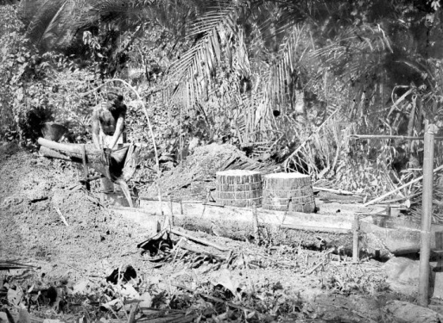

Slide 52
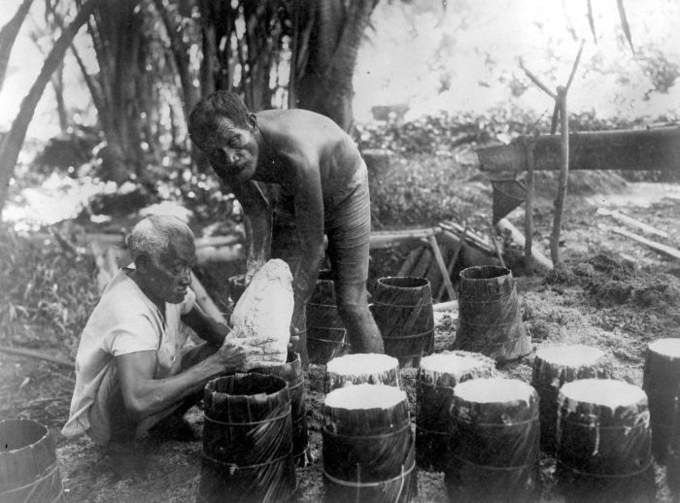

Slide 53
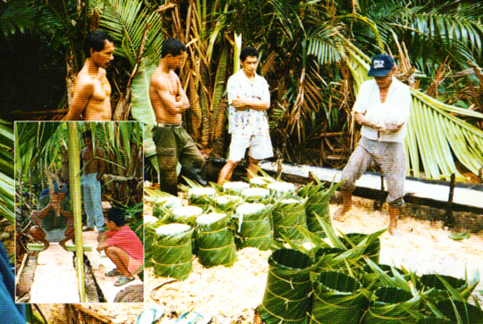
Notes:
Dat strandhuis werd als tijdelijk huis gebouwd, op het moment dat ze uit Akoon aankwamen en van de Goti* een lading sagomeel arriveerde, verpakt in tumang* die naar Akoon getransporteerd moet worden.

Slide 54
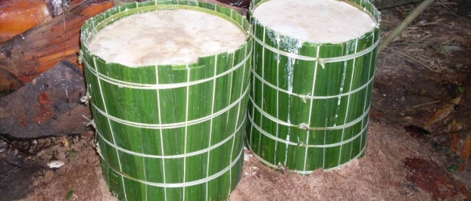
Notes:
Een arembaai met 5 mannen en een lading zware tumangs

Slide 55
12 Terug in Akoon
Deze kwestie hield Johanis Toontji Samallo dag en nacht bezig.
Johanis Toontji Samallo en zijn team gingen na afronding van het werk terug, en ze namen sagu tumang mee voor hun gezinnen en familieleden die ze een tijdlang hadden achtergelaten.
Veilig aangekomen in Akoon, werd de tragische en historische gebeurtenis onmiddellijk aan het dorpsbestuur van Akoon gerapporteerd

Slide 56
13 Bekrachtiging van het pelaverbond door Akoon
Het dorpsbestuur van Akoon hield een beraad met als uitkomst dat het de Pela overeenkomst accepteerde
bij de eerst volgende gelegenheid ging het dorpsbestuur van Akoon met enkele dorpelingen naar Rumalait en Apisano om de Pela-band te verstevigen.
als bewijs van hun vastberadenheid nam zij een Pistong geweer mee dat ze overhandigden aan de beide dorpsbesturen
een tegenbezoek werd afgesproken
het bleef echter bij een belofte, die nooit werd nagekomen

Slide 57
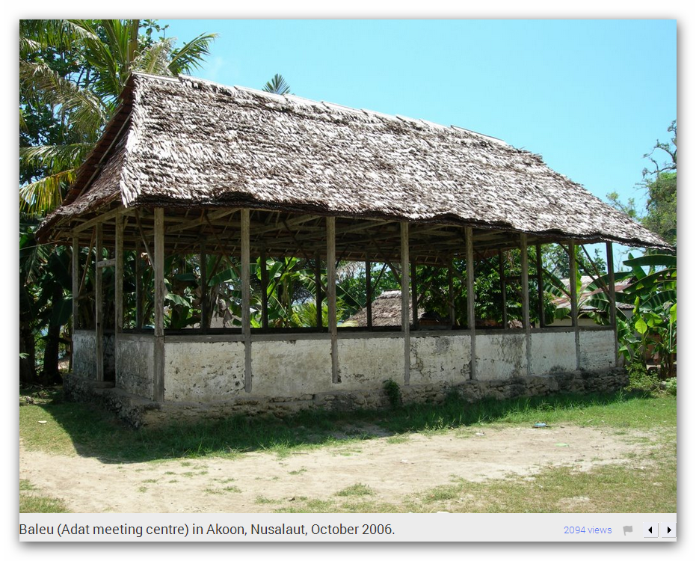

Slide 58
Deel 2 Het overleg van 1962
Na 79 jaar, op 6 december 1962, komen de leiders van de gemeenschap en de autochtone oudsten van de dorpen Tananahu en Rumalait naar Akoon om een overeenkomst te sluiten met de autochtone oudsten van het dorp Akoon.

Slide 59
1 Doel van het overleg
Besloten werd om een manuscript op te stellen met als inhoud:
de ontstaansgeschiedenis van het gesloten Pela-verbond
het huishoudelijk reglement behorende bij dit Pela-verbond. (eerste manuscript; december 1962)

Slide 60
2 Deelnemers aan het overleg
PANITIA PENJUSUN PERATURAN
Ketua Penjurat
ttd. ttd.
W. RUMALAITKUANE F.F. TUTUPARY
Pembantu2 :
1. ttd. D. Kukurule 5. ttd. J. Solimine
2. ttd. J. Mahaly 6. ttd. T. Wattimena
3. ttd. Th. Wattimena 7. ttd. B. Wattimena
4. ttd. M. Wattimena II 8. ttd. S. Wattimena
Disaksikan :
1. a.n. Badan Pem. 2. a.n. Badan Pem.
Negeri Akoon NegeriTananahu
ttd. ttd.
I. Tuwankotta M. Kasale
Pemerintah Negeri Akoon Pemerintah Negeri Tananahu

Slide 61
Deel 3
Het overleg van 1999 in Tananahu
van 11 tot en met 13 april 1999 wordt een overleg belegd in het dorp Tananahu, met het doel terug te kijken naar het manuscript dat 37 jaar geleden werd samengesteld.
Het overleg werd op zondagavond, 11 april 1999, geopend door het hoofd van het dorp Akoon

Slide 62
1 doel van het overleg
de manuscripten
betreffende de geschiedenis van de totstandkoming van het Pelaverbond te beschrijven
en een reglement van het Pelaverbond op te stellen,
die kunnen dienen als grondslag van waaruit de toepassing van het Pela–systeem in het gemeenschapsleven kan worden aangestuurd.
Notes:
De beraadslaging heeft als resultaat dat besloten werd de manuscripten betreffende de geschiedenis van de totstandkoming van het Pela-verbond te beschrijven en een reglement van het Pela-verbond op te stellen, die kunnen dienen als grondslag van waaruit de toepassing van het Pela–systeem in het gemeenschapsleven kan worden aangestuurd.
3 officieel geldig verklaren
De volgende stap die genomen moest worden, nadat de eerste Pela-manuscripten waren samengesteld op Akoon en het programma over het verstevigen van de Pela-band was goedgekeurd, was het officieel geldig verklaren van het Pela bondgenootschap.

Slide 63
2 officieel geldig verklaren
De Pela-verbintenis tussen de dorpen Apisano (Tananahu) en de dorpen Rumalait met Akoon is in 1883 door het bloedvergieten in Tikoletaini (bij het dorp Rumalait) tot stand gekomen.
Vanwege dat bloedvergieten wordt het daarop gesloten Pelaverbond, Pela Darah genoemd.
Door de verbeteringen en voltooiing van die twee Pela-manuscripten is de terminologie van de bekende Pela Darah en Gandong, die wij tot nu toe kenden, veranderd in “Gandong Pela Darah”.
De volgende stap die genomen moest worden, nadat de eerste Pela-manuscripten waren samengesteld op Akoon en het programma over het verstevigen van de Pela-band was goedgekeurd, was het officieel geldig verklaren van het Pela bondgenootschap

Slide 64
5 Resultaat van het overleg in 1999;het Pelaschap boekje
Het manuscript vormt een waardevol resultaat voor onze geliefde kinderen- en kleinkinderen
Kinderen die we willen vormen tot het kader van morgen en die zich kunnen ontwikkelen tot leiders van de toekomst.

Slide 65
5 De waarde van het pelaschap
“sago salempeng dipatah dua”
(Het in tweeën delen van een sago koek.)
Dit betekent dat als de één honger lijdt, lijdt de ander óók honger.
Als de één voldoende te eten heeft, heeft de ander óók genoeg te eten.
Samen de vreugde en het verdriet delen
Notes:
De Gandong en Pela Darah gemeenschap, die wij hebben samengevoegd, bevat cultuurhistorische waarden die de levensstijl van de Gandong-broederschap beschrijven, zoals de zegswijze luidt:
“sago salempeng dipatah dua (Het in tweeën delen van een sago koek.)
Dit betekent dat als de één honger lijdt, lijdt de ander óók honger.
Als de één voldoende te eten heeft, heeft de ander óók genoeg te eten. Samen de vreugde en het verdriet delen.
Dit Gandong Pela Darah verbond moeten we serieus koesteren, opdat het heel goed kan functioneren als een instrument voor gemeenschap en eenheid.

Slide 66
6 Wederzijdse pelabeloften
wij verklaren met heel ons hart
om met eerbied alle bepalingen die voortvloeien uit de Pela-overeenkomst
te zullen gehoorzamen,
te erkennen,
en gaan ermee akkoord dat deze regels officieel zullen worden toegepast op het nageslacht,
met als doel de bewoners van de beide partijen samen te binden,
zonder onderscheid te maken tussen oorsprong of afkomst.
Notes:
Ten gevolge daarvan verklaren wij met heel ons hart om met eerbied alle bepalingen die voortvloeien uit de Pela overeenkomst te zullen gehoorzamen, te erkennen, en ermee akkoord te zullen gaan dat deze regels officieel worden toegepast op het nageslacht, met als doel de bewoners van de beide partijen samen te binden, zonder onderscheid te maken tussen oorsprong of afkomst.
Er is ook een plan gemaakt om een Pela-monument te maken als getuige van de geschiedenis; dat monument moet komen op de plaats waar de Goti, die indertijd gemaakt werd door Johanis Toontji Samallo en zijn mannen, heeft gestaan. Dit ter herinnering aan de bloedige gebeurtenis waaruit de bedoelde Pela band is ontstaan.

Slide 67
7 Enkele Verplichtingen
HOOFDSTUK VI Artikel 9
PROGRAMMATRADITIE van PANAS PELA
om de beurt moet door de Pelaleden het aanhalen van de Pelaband gehouden worden.
dat moet eens in de 5 tot 10 jaar tijd plaatsvinden
moet een jaar van te voren officieel bekend gemaakt worden aan alle leden van de wederzijdse Pela.
Notes:
(het opwarmen/aanhalen van de Pelaband)
1. Opdat dit bondgenootschap van Gandong Pela Darah niet verflauwt maar vitaal blijft, moet om de beurt door de Pelaleden het aanhalen van de Pelaband gehouden worden.
2. Het organiseren van de opwarmactiviteiten van de Pela band moet eens in de 5 tot 10 jaar tijd plaatsvinden.
3. Het vaststellen van het tijdstip waarop de opwarm-activiteit van de Pelaband gehouden zal worden, moet ter informatie officieel een jaar van te voren bekengemaakt worden aan alle leden van de wederzijdse Pela.
4. Tijdens de uitvoering van de opwarmactiviteit van de Pela band wordt in de vingers gesneden van de twee leiders van de twee dorpen totdat er bloed uitvloeit in een kom met water. Vervolgens wordt het met bloed vermengd water rondgegeven zodat de wederzijdse Pelaleden er van kunnen drinken als teken van eenheid in het Gandong Pela Darah verbond.
5. Mocht er een van de dorpsleiders verhinderd zijn, dan moet iemand van het dorpsbestuur worden aangewezen om de dorpsleider te vertegenwoordigen.
6. De aangewezen persoon van het dorpsbestuur die de dorpsleider vertegenwoordigt moet een autochtoon zijn en geen allochtoon.

Slide 68
(Panas Pela = het opwarmen/aanhalen van de Pelaband)
1. Opdat dit bondgenootschap van Gandong Pela Darah niet verflauwt maar vitaal blijft, moet om de beurt door de Pelaleden het aanhalen van de Pelaband gehouden worden.
2. Het organiseren van de opwarmactiviteiten van de Pela band moet eens in de 5 tot 10 jaar tijd plaatsvinden.
3. Het vaststellen van het tijdstip waarop de opwarm-activiteit van de Pelaband gehouden zal worden, moet ter informatie officieel een jaar van te voren bekengemaakt worden aan alle leden van de wederzijdse Pela.
4. Tijdens de uitvoering van de opwarmactiviteit van de Pela band wordt in de vingers gesneden van de twee leiders van de twee dorpen totdat er bloed uitvloeit in een kom met water. Vervolgens wordt het met bloed vermengd water rondgegeven zodat de wederzijdse Pelaleden er van kunnen drinken als teken van eenheid in het Gandong Pela Darah verbond.
5. Mocht er een van de dorpsleiders verhinderd zijn, dan moet iemand van het dorpsbestuur worden aangewezen om de dorpsleider te vertegenwoordigen.
6. De aangewezen persoon van het dorpsbestuur die de dorpsleider vertegenwoordigt moet een autochtoon zijn en geen allochtoon.

Slide 69
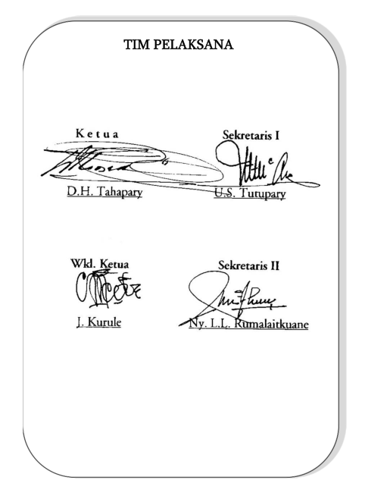
8 De ondertekenaars in Tananahu op 13 april 1999

Slide 70
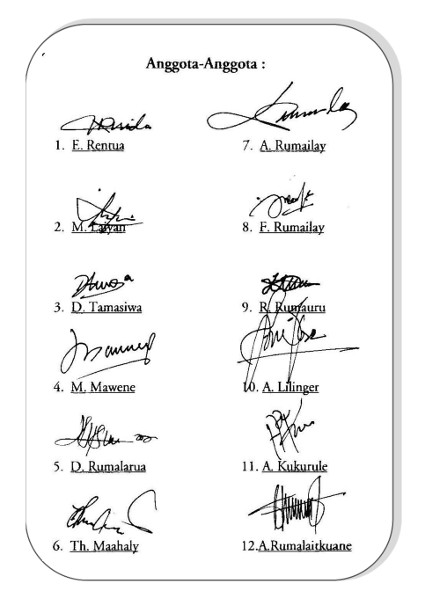
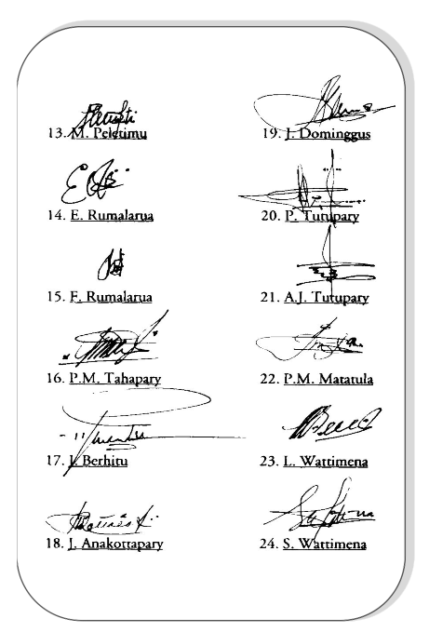
De dorpsdelegaties

Slide 71
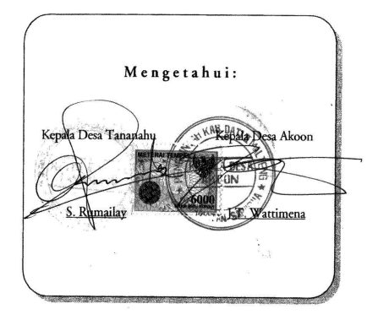
De dorpshoofden

Slide 72
Deel 4 De actuele betekenis
Wij dragen dit boekwerk op aan u, Vader/ Moeder/ Broeder/ Zuster als een houvast en een aambeeld, om met wijsheid, verstand en verantwoordelijkheid te werken aan de toekomst van dit bondgenootschap van het leven als Pela Darah en Gandong

Slide 73
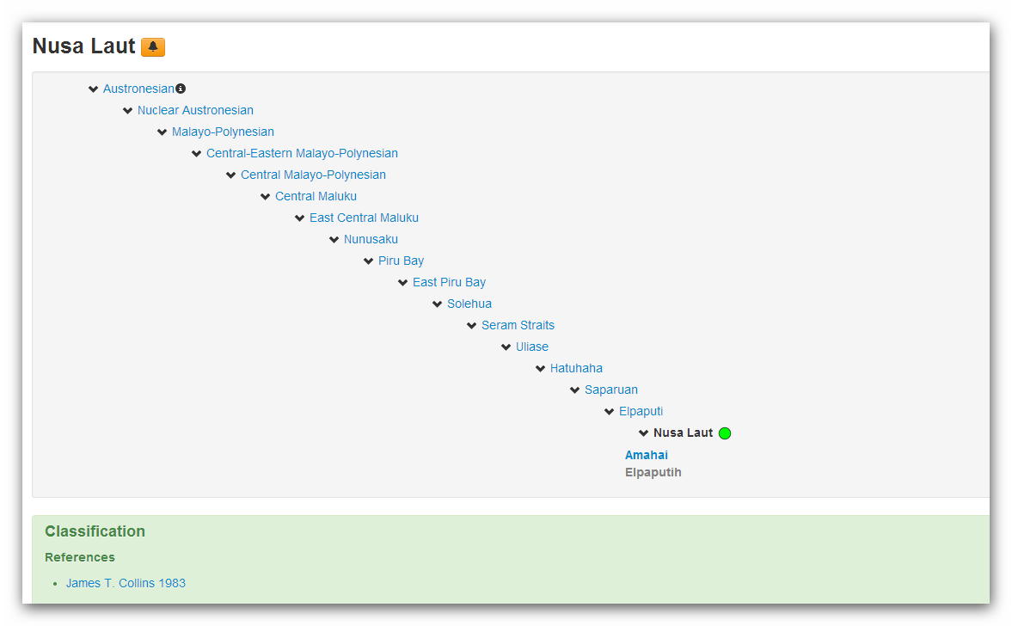
Taalverwantschap tussen Nusalaut en Elpaputih

Slide 74
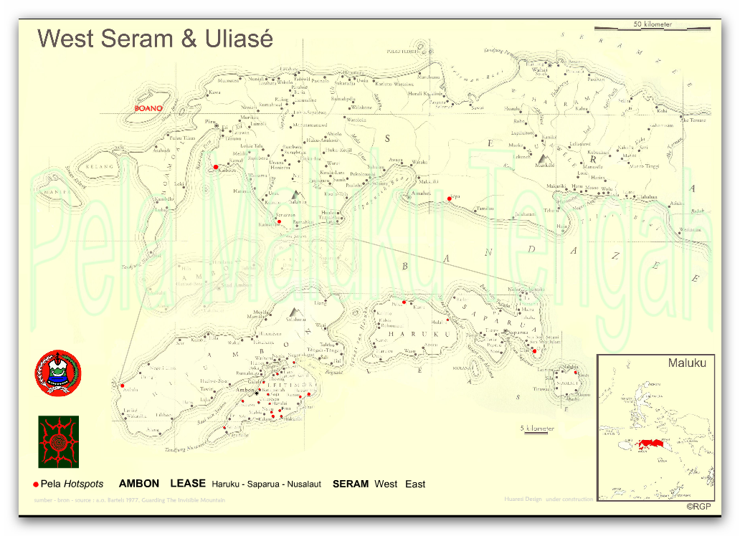
Veel pelaverbanden tussen Nusalaut en dorpen rond Baai van Elpaputih

Slide 75
Waarom leeft het pela-verbond niet?
Tsunami in baai Elpaputih: 1899
Eind september 1899 ontstond er door een aardbeving in de Elpaputih-baai een vloedgolf die thans nog bekend staat als AIR TURUN NAIK air=water, turun=dalen; naik=stijgen).
Tijdens deze ramp kwam 90% van de bevolking van het tweelingdorp Paulohi-Samasuru (Elpaputih) door verdrinking om het leven.
Een groot aantal lijken werd door de vloedgolf ver achter het strand, in het bos, op het land geworpen.

Slide 76
Londoh over de aardbeving op Seram
Ik (Londoh) ben aan het zoeken geweest, en vond een bericht in het Utrechts Nieuwsblad van 8 december 1899 dat er begin oktober een grote aardbeving te Seram had plaatsgevonden.
Hulp was in die jaren vreselijk moeilijk. Het duurde ook een tijd voordat men wist dat deze ramp had plaatsgevonden. Het aantal slachtoffers bedroeg naar schatting 3852, een vreselijk hoog aantal als men het jaartal en het dunbevolkte eiland (nu nog) in ogenschouw neemt.
Het aantal doden was echter veel hoger, men heeft een telling van de levenden gehouden en dat waren er 7704.
De aangerichte verwoestingen waren verschrikkelijk.
Vanuit Ambon werd er rijst en zout aangevoerd, zodat de mensen konden eten. Hun hoofdvoedsel was sago, maar dat kon niet geklopt worden, daar waren zij te zwak voor.
Over bouwmaterialen hoefde men zich ook geen zorgen te maken, want die waren in ruime mate voorhanden. Er was echter wel een grote behoefte aan kleren, eet- en keukengerei, gereedschap en vistuig.
J.G.W. Lux, controleur van Ambon indertijd heeft daar in 1900 een boek over geschreven met de titel "De ramp op Ceram", met afbeeldingen.

Slide 77
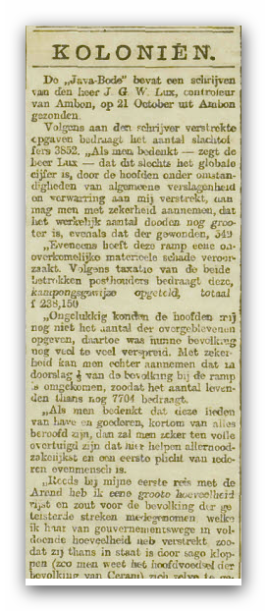
Meer dan 4000 doden.
Kwam er hulp uit Akoon?
Of wist men het niet?

Slide 78
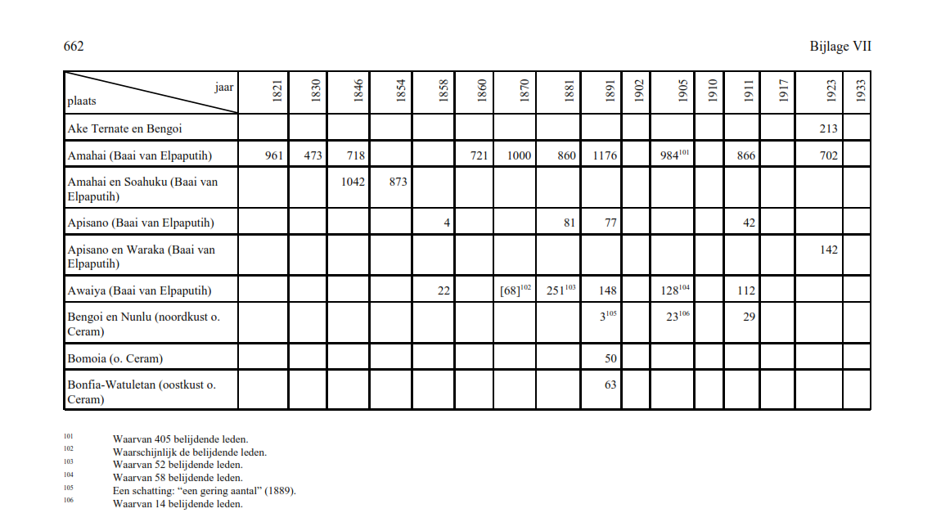
Gevolgen tsunami 1

Slide 79
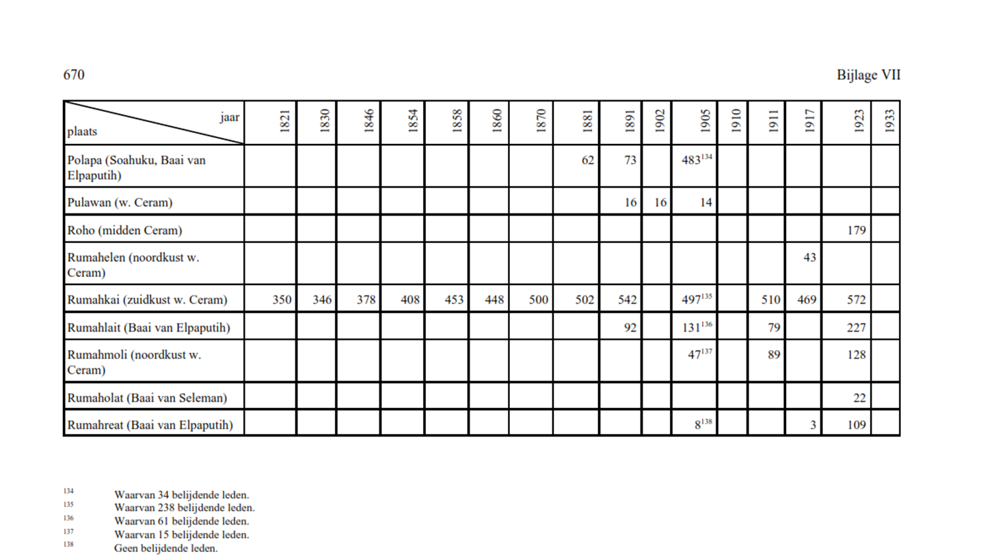
Gevolgen tsunami 2

Slide 80
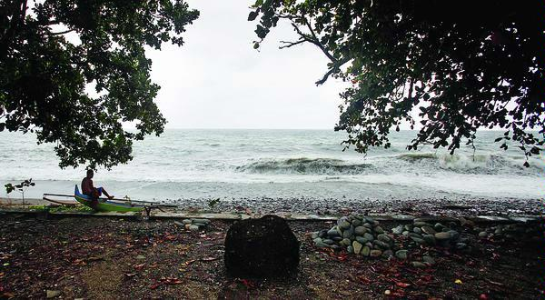
Gedenksteen
In 1995 werd een gedenksteen geplaatst voor de slachtoffers

Slide 81
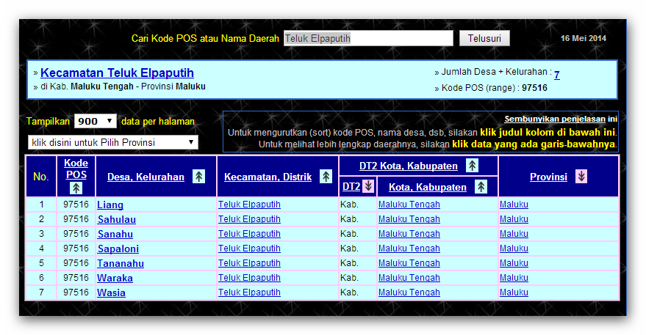
Tananahu nu
De postcode van Desa/Kelurahan Tananahu: 97516
District/Kecamatan:Teluk Elpaputih
Kabupaten: Maluku Tengah
Provinsi: Maluku

Slide 82
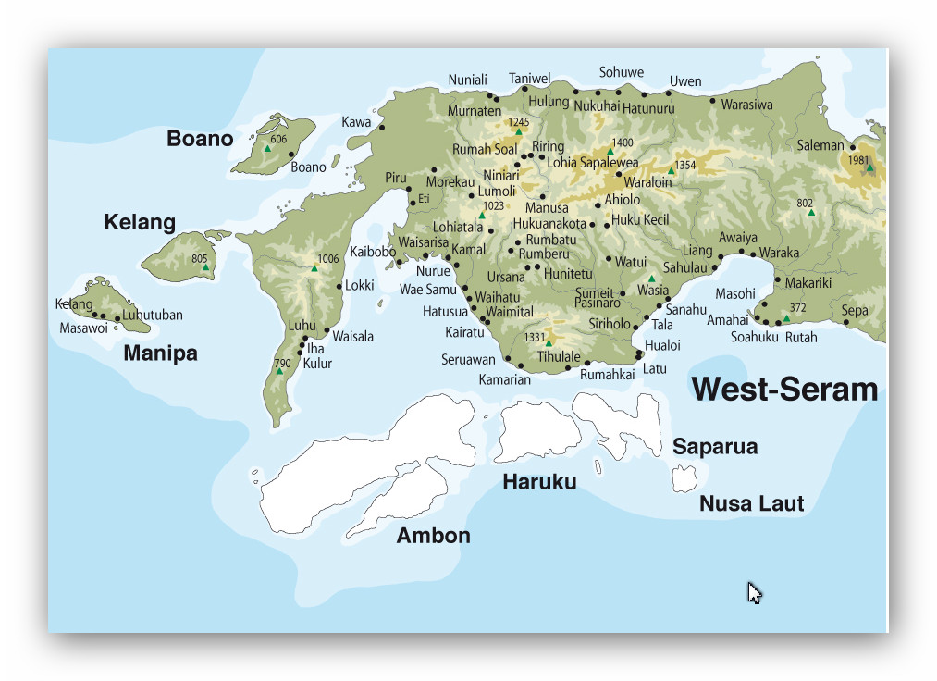
http://www.maluku.org/atlas/index.php?entry=locatie&regio=2972&kampong=0&familie_id=0&eiland=38

Slide 83
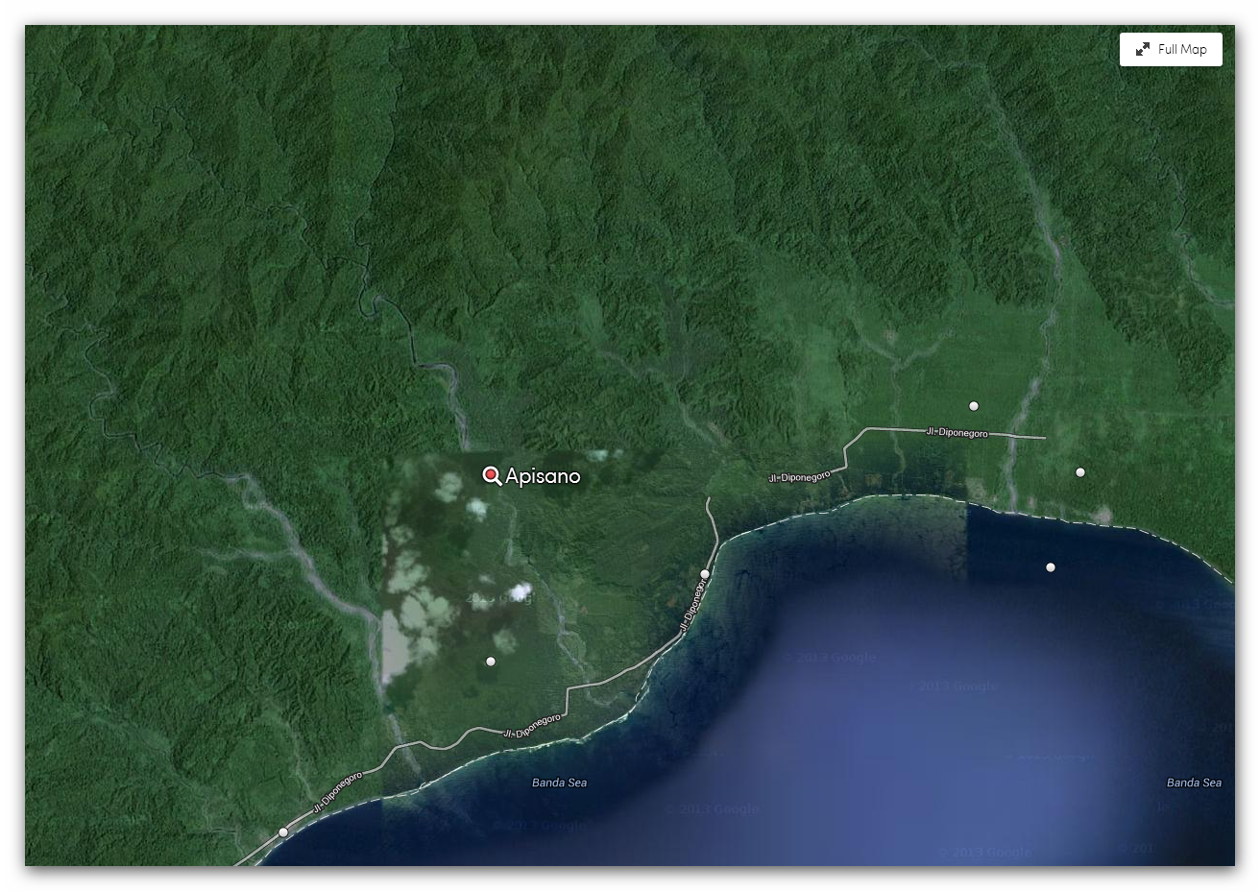
Apisano ligt nu weer in het binnenland
https://tripcarta.com/15635632

Slide 84
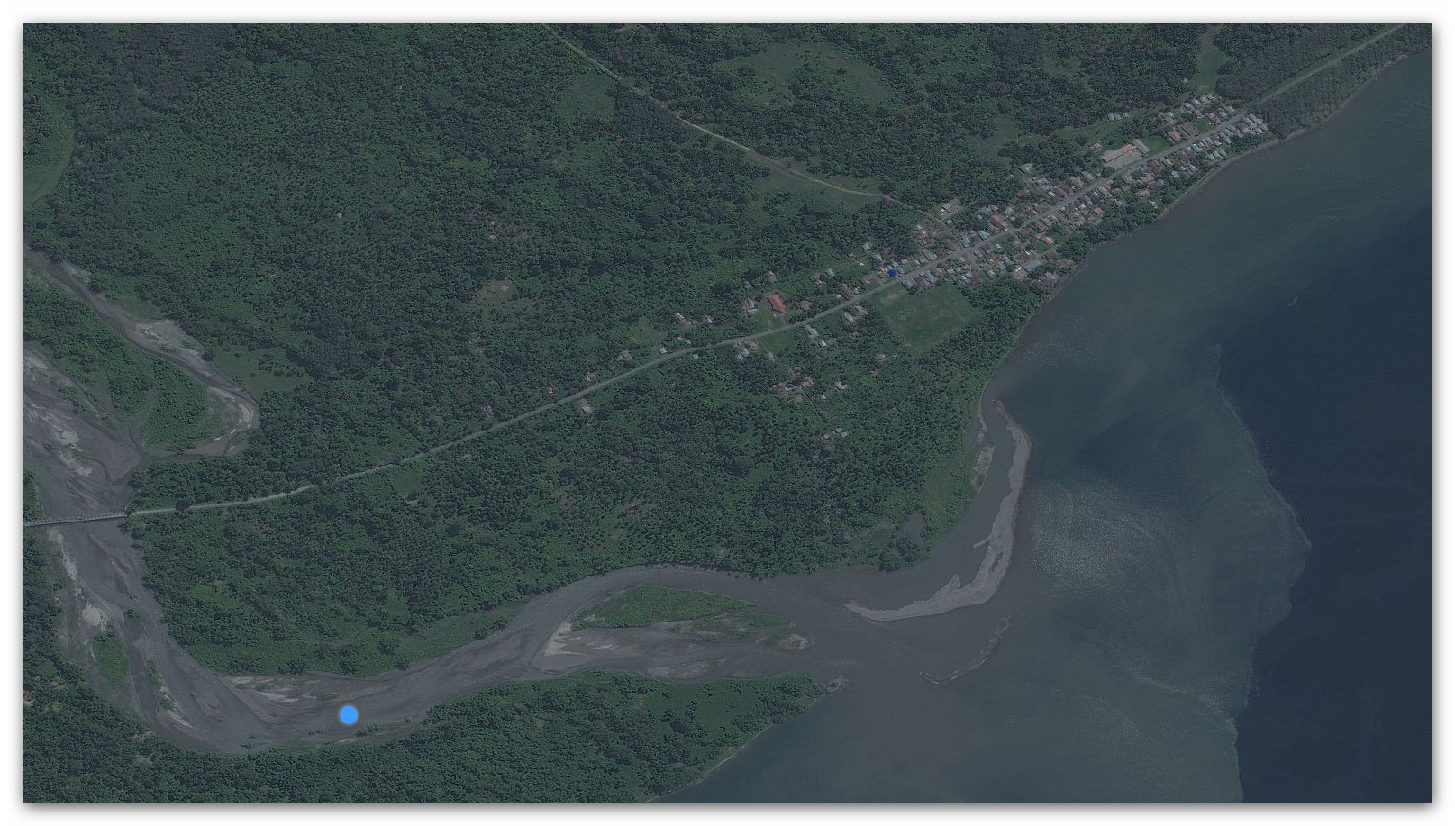
Tananahu Google maps

Slide 85

Tananahu nu

Slide 87

Bapak Radja Akoon over pelaschap

Slide 88
Discussiepunt 1: Pelaschap met wie?
Rumalait?
Apisano?
Tananahu?
Het Apisano van 1863 is door de tsunami verdwenen.
Rumalait is in de strijd rond de kakian, door de Nederlandse overheid platgebrand.
Tananahu heeft nu een Ibu Radja die de pelaschap graag nieuw leven wil inblazen.

Slide 89
Discussiepunt 2
Wat moet de rol van P.A.T. hierin zijn?
Actief op zoek gaan?
Passief wachten op acties uit Akoon?
Acties vanuit Tananahu ondersteunen?
Julia Awayakwane, Ibu Raja van Negeri Tananahu, Kecamatan Teluk Elpaputih.
Alex Tahapary, Bapak Raja van Akoon, Nusalaut.

Slide 90
Discussiepunt 3:
Hebben Akonezen in Nederland iets te maken met dit pelaschap?
Waarom wel?
Waarom niet?
Er bestaan ook andere pela-verhalen in Akoon.
Zijn die in strijd met het verhaal in het pelaschap-boekje?

